Slide 1
jspm农业电商服务系统

Slide 2

时代在飞速进步，每个行业都在努力发展先进技术，通过这些先进的技术来提高自己的水平和优势，农业电商服务系统当然不能排除在外。农业电商服务系统是在实际应用和软件工程的开发原理之上，运用Java语言以及ssm框架进行开发。首先要进行需求分析，分析出农业电商服务系统的主要功能，然后设计了系统结构。整体设计包括系统的功能、系统总体结构、系统数据结构和对系统安全性进行设计；最后要对系统进行测试，还要对测试的结果进行总结和分析，为以后系统的维护提供方便，也为以后类似系统的开发提供参考和帮助。这种个性化的网络系统管理更重视相互协调和管理合作，能激发管理者的创造性和主动性，这对农业电商服务系统来说非常有益。
摘 要

Slide 3
课题的研究背景
农业电商服务系统主要通过计算机网络，对农业电商服务系统所需的信息进行统一管理，方便用户随时随地进行增添、修改、查询、删除各类信息。本系统极大的促进了系统与数据库管理系统软件之间的配合，满足了绝大部分用户的需求，给用户带来了很大的便利。以现在计算机技术的应用，使计算机成为人们使用现代发达技术的桥梁。计算机可以有效的解决信息，十分方便的获取信息，从而提高工作的效率。

Slide 4
课题的研究目的
全球经济在快速的发展，中国更是进步飞速，这使得国内的互联网技术进入了发展的高峰时期，这让中外资本不断转向互联网这个大市场。在这个信息高度发达的现在，利用网络进行信息管理改革已经成为了人们追捧的一种趋势。“农业电商服务系统”是运用java语言和ssm框架，以Mysql数据库为基础而发出来的。为保证我国经济的持续性发展，必须要让互联网信息时代在我国日益壮大，蓬勃发展。伴随着信息社会的飞速发展，农业电商服务系统所面临的问题也一个接一个的出现，所以现在最该解决的问题就是信息的实时查询和访问需求的问题，以及如何利用快捷便利的方式让访问者在广大信息系统中进行查询、分享、储存和管理。这对我们的现实生活中具有非常重要的意义，所以农业电商服务系统诞生了。

Slide 5


相关技术
JAVA简介
JSP技术介绍
SSM框架

Slide 6
JAVA简介
Java是由sun公司开发出来的，后来被oracle收购，前身为oak语言。后来进入90年代初始期时，互联网兴起，重新将oak语言升级改造（借鉴C++语言），最后形成了JAVA语言。JAVA在语言操作时，大部分就只有一种操作方式，并且支持跨平台，即使是在一个操作系统平台下开发，也可以运行在所有操作系统平台中，其编程的本质也是由数据结构和算法构成。

Slide 7
系统分析

Slide 8
系统分析
系统可行性分析
需求分析
系统功能分析

Slide 9
系统总体结构图

Slide 10
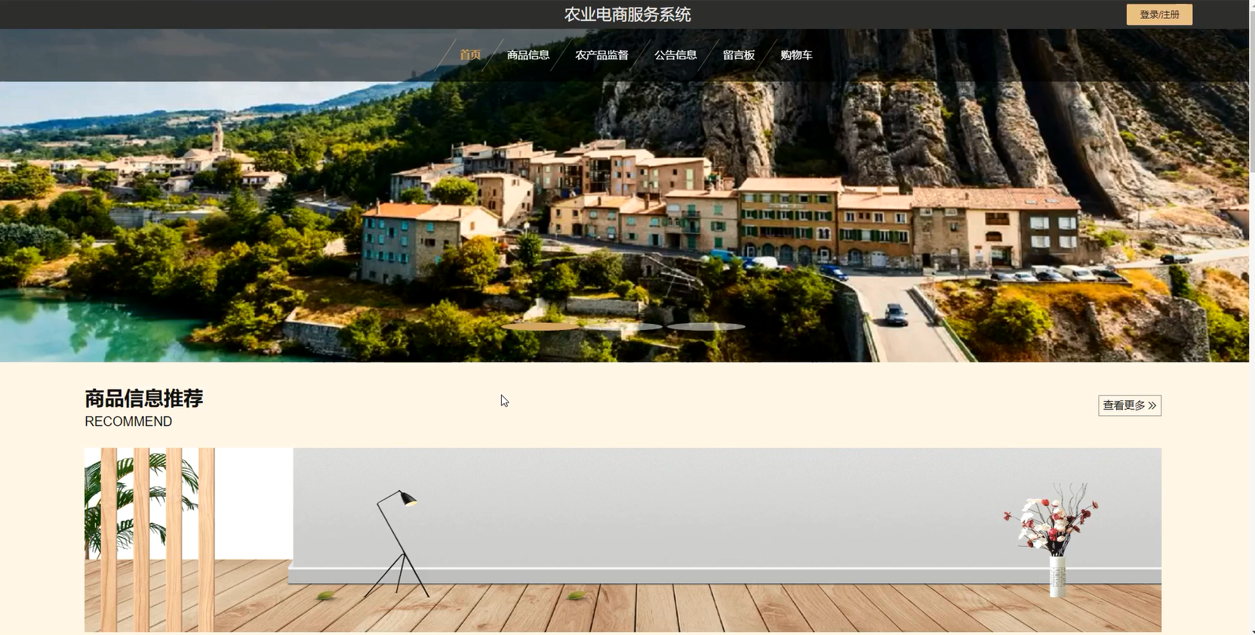
系统首页界面

Slide 11
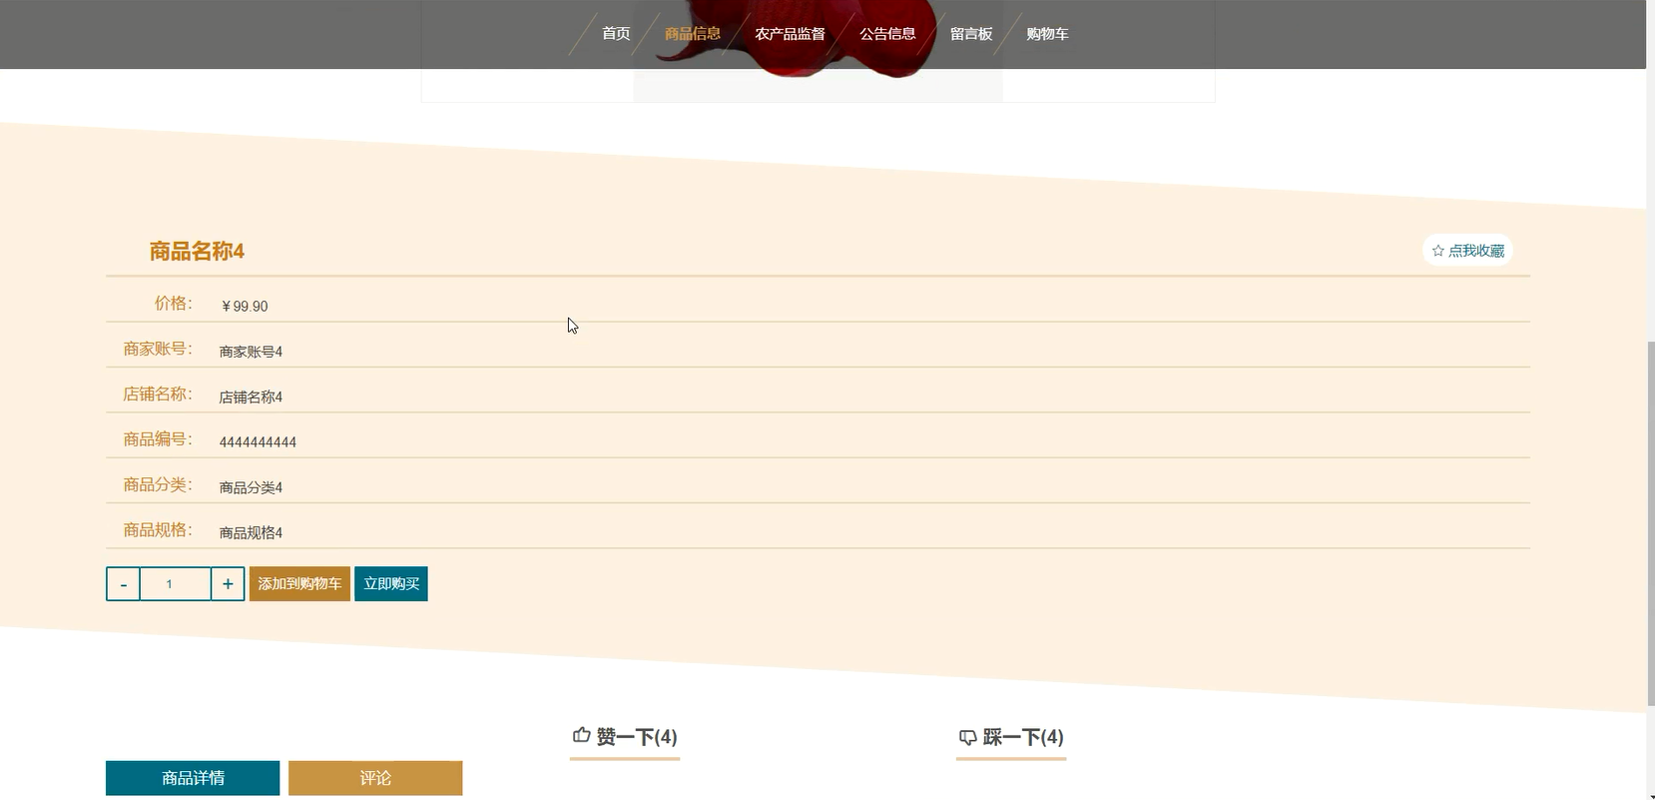
商品信息详情页面

Slide 12
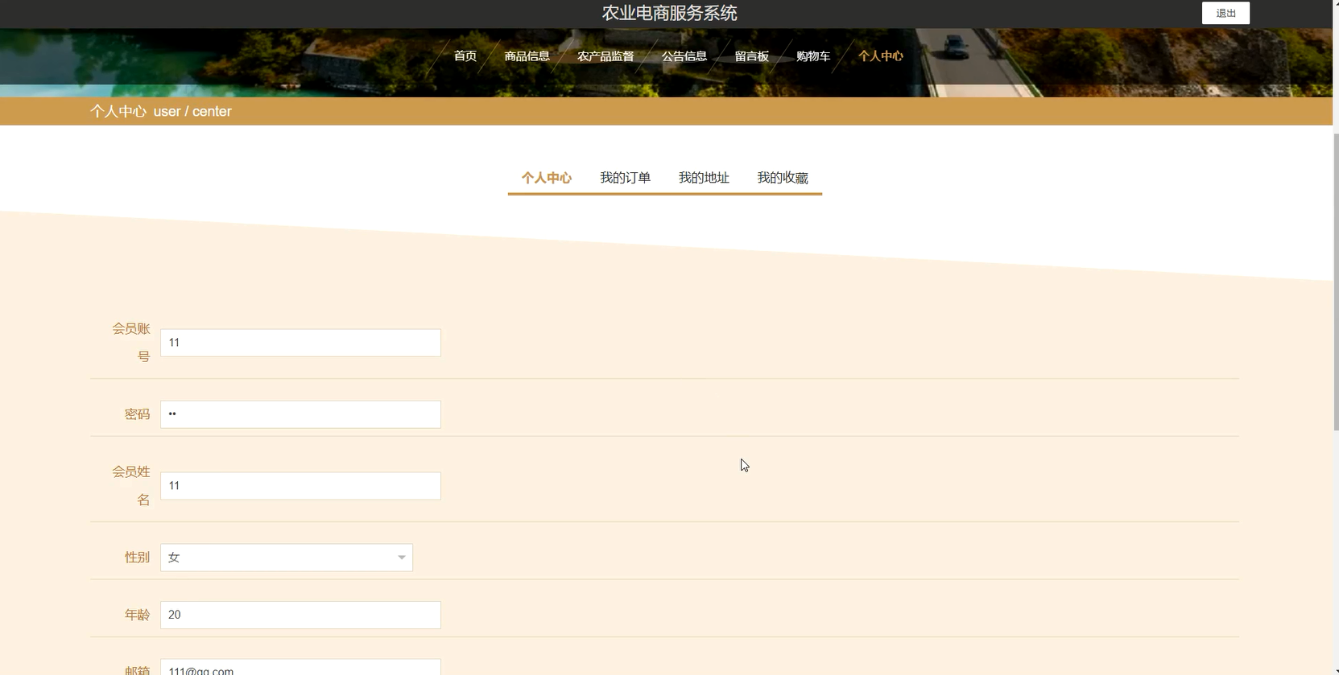
个人中心界面

Slide 13
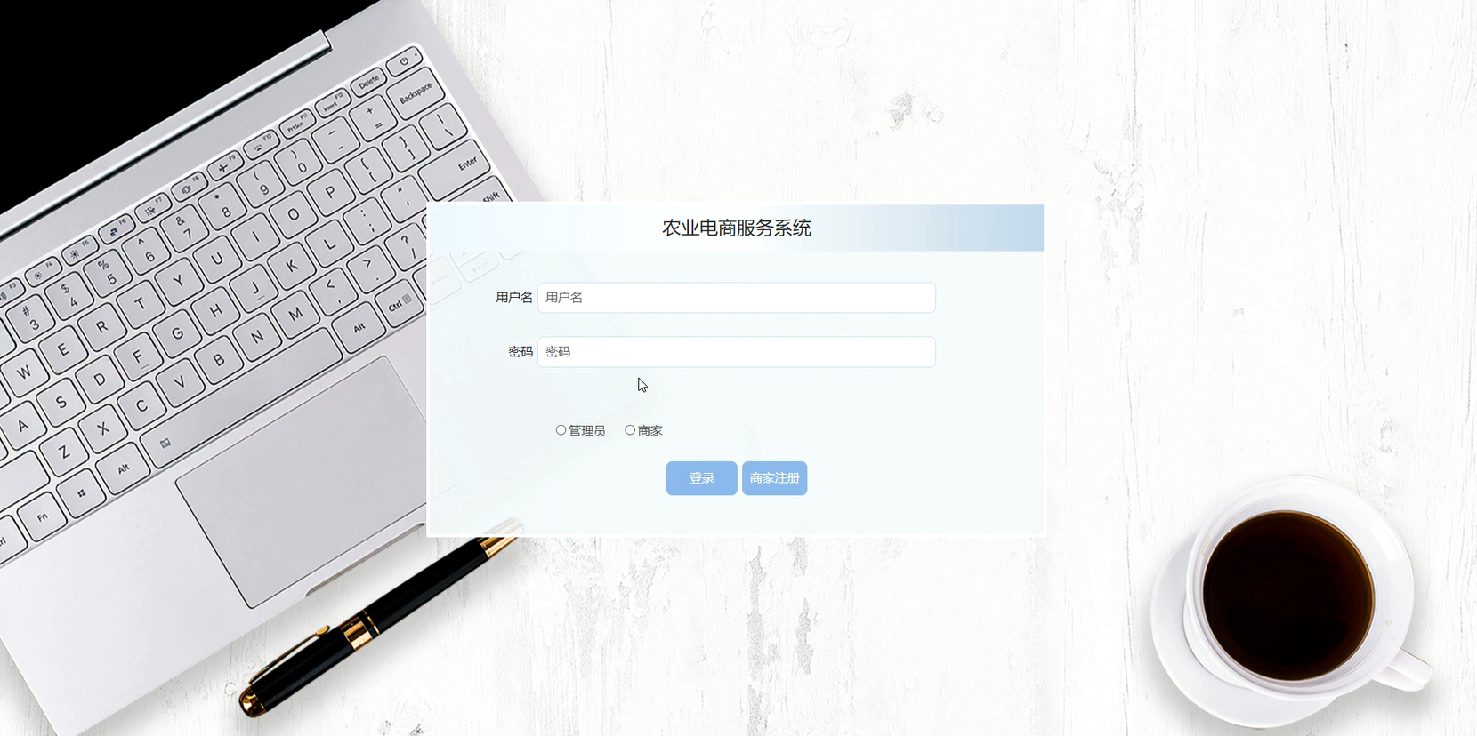
后台登录界面

Slide 14
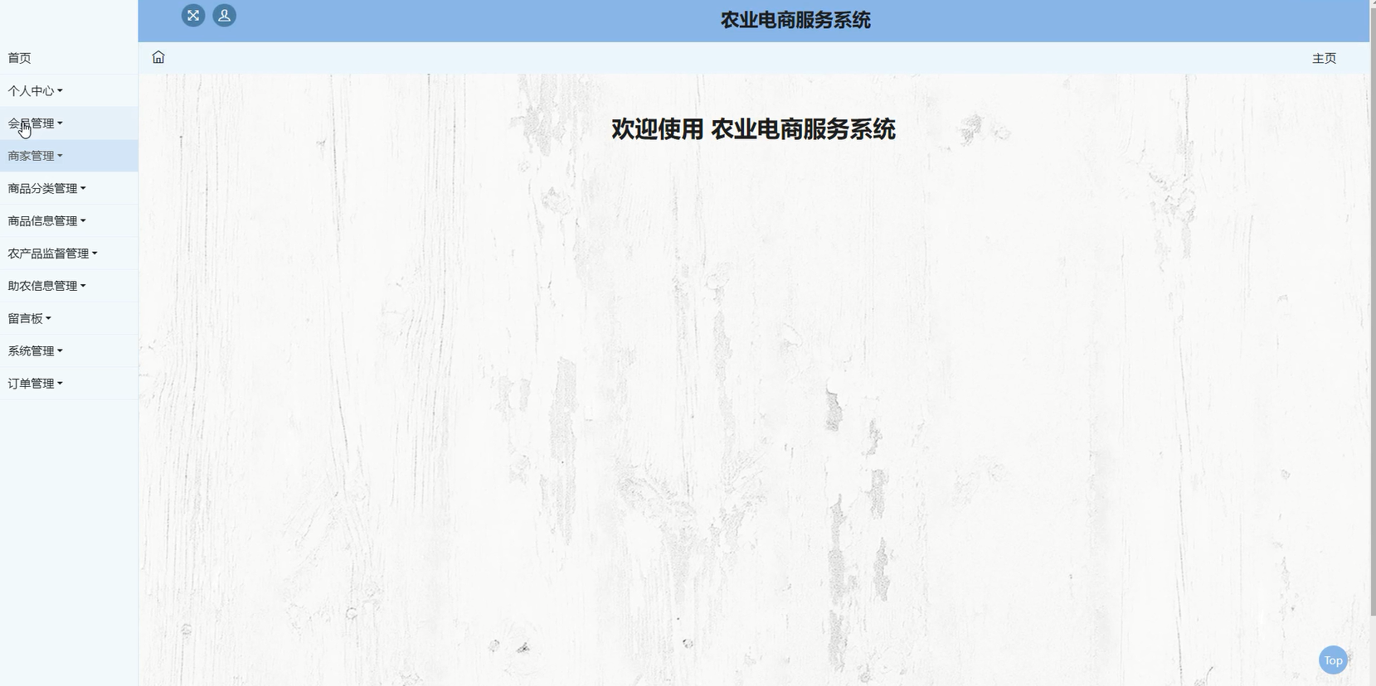
管理员主界面

Slide 15
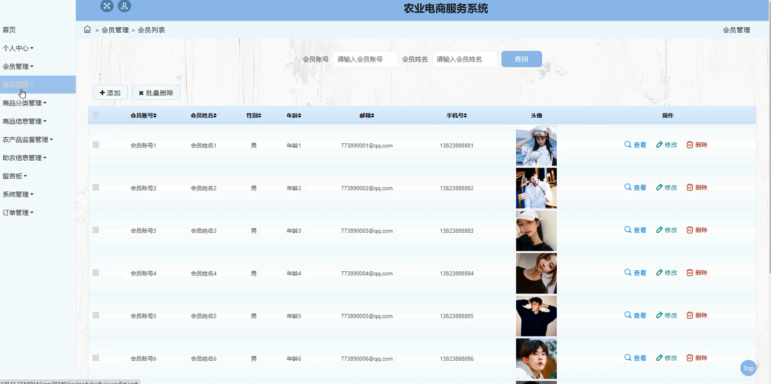
会员管理界面

Slide 16
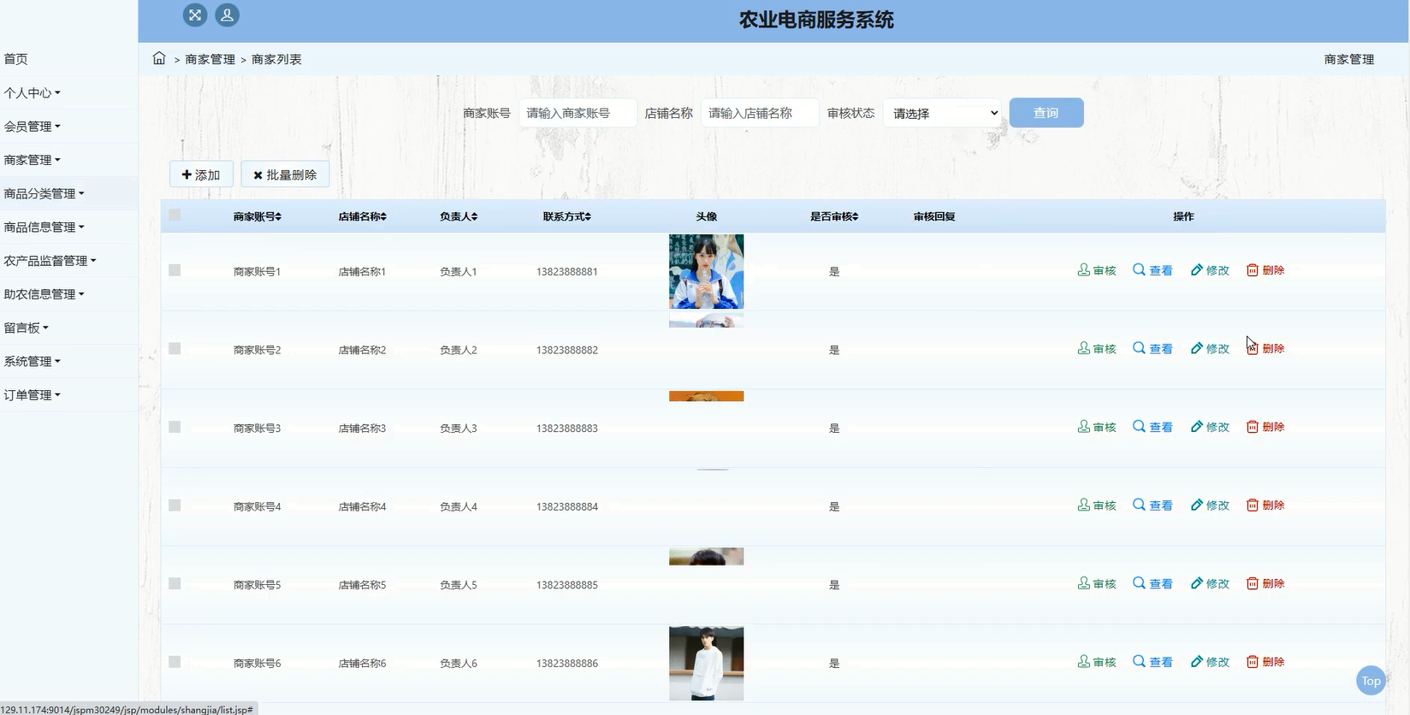
商家管理界面

Slide 17

系统测试的目的
任何人系统开发也不能保证没有一点错误，在开发的过程中错误是不可避免的，所以在发现错误时要及时改正，不能让错误一直存在，否则会引发系统崩溃等不可小觑的后果，所以才需要系统测试来在一定程度上避免这些问题的发生。在测试中发现错误并及时改正才会让系统长久稳定的运行，虽然这是耗时耗力的，但为了系统能够长期使用，系统测试这一步骤也是十分重要的。
为实现系统中各个模块的功能，系统测试是必须的，这样才能判定系统是否能准确的实现预想的功能[13]。在正式使用系统前必要的步骤就是针对系统进行测试，确保系统的准确性，以供使用。

Slide 18
结 论
本系统是采用java语言，ssm框架构建的一个操作管理系统，选择的数据库是Mysql。整个过程先是通过整体的系统分析，来确定本系统的可行性是否达标。为了满足用户的需求以及提高管理员的工作效率，通过系统所要实现的功能分析，决定了系统用户要实现的功能。之后就是精细各个模块的具体功能，定义管理员、会员和商家的权限，分割成管理员功能模块、会员功能模块和商家功能模块。之后通过系统测试来确保数据的准确性和操作的准确性，发现错误并立即做出了改正。
系统本身就是共享信息的存在，管理员可以发布信息来分享资源，通过加入关键词检索，让用户更方便的使用系统。同时通过分类以便用户查找信息可以进一步的对号入座，极大的节省了查找信息的时间。
在本次系统设计中，完成了大大小小的模块，系统设计的调查，数据的分析，在安装软件方面，选择版本问题困扰了我很久，后来找相关的系统介绍，了解了各个版本的利与弊，最后完善了本次设计。农业电商服务系统的设计选择了Java开发工具，和Mysql数据库对前后台的数据交互进行分析保存，使用Mysql数据库可以让程序运行更加的安全且稳定，从而实现并完善系统的开发。

Slide 19
参考文献
[1]西尔伯沙茨(Silberschatz.A.) . 计算机科学丛书：数据库系统概念(原书第6版)[M]. 机械工业出版社,2018:03．
[2]竺天元.基于JSP的企业人事薪酬管理信息系统的设计与实现[D].湖南大学,2018:07.
[3]王珊.基于JSP技术的医院人力资源管理系统的设计与实现[D].西安科技大学,2018:11.
[4]王志任.基于Vue.js的开发平台的设计与实现[D].广东工业大学,2018.
[5]李绪成,闫海珍 java Web开发教程—入门与提高篇(JSP+Servlet) 清华大学出版社,2019:13.
[6]刘敏.基于Ssm框架社交网络平台的设计与实现[D].湖南大学,2018.
[7]Robert W.Sebesta著,刘伟琴等译.Web程序设计[M],北京清华大学出版社,2018(4):9-450．
[8]萨师煊,王珊.数据库系统概论[M]．北京:高等教育出版社，2018:10-180．
[9]陈刚．Eclipse从入门到精通[M].北京:清华大学出版社，2020(2):17-380．
[10]韩思凡.Web开发中的JSP与HTM的基础应用[J].科学技术创新,2020(14):71-72.
[11]刘小飞,李明杰.基于JSP和Servlet架构的新闻频道系统[J].电脑知识与技术,2020,16(12):82-83.
[12]赵辉,熊文俊.JSP的网络数据库连接技术及运用之研究[J].电脑知识与技术,2019,15(17):25-26.
[13]刘婷.JSP技术发展前景研究[J].信息与电脑(理论版),2019(08):70-71.
[14]杨正午.基于WEB前端开发技术的网站设计,2019,34(03):51-53+57.
[15]李秋锦.基于JSP的简单网页设计[J].科技经济导刊,2019,27(16):30.

Slide 20
感谢各位老师评判指导
指导老师：XXX
报告人：XXXXX

